Slide 1
Movie map
자연어 처리 – 정재은 교수님
발표자 : 20145223 민성재
20142127 이준호
20140786 조장연
20146518 손창우
자바로 자연어
20143623 박지호
20143583 김기환

Slide 2
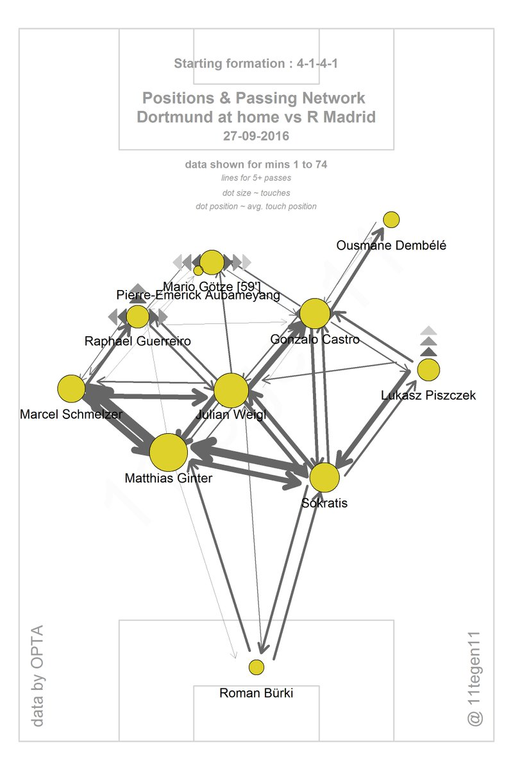
01 CONTENTS
Movie map
[착안점]
축구 선수 간의 pass map
-> 영화 인물 간의 relation map

Slide 3
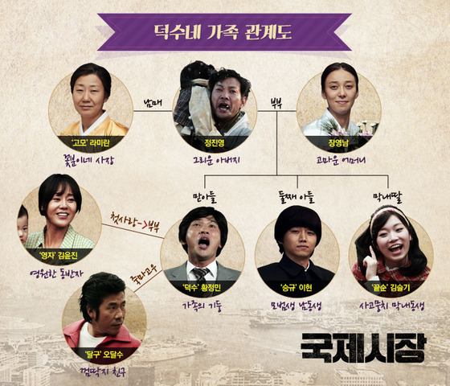
01 CONTENTS
Project purpose
[프로젝트 목표]
영화 스크립트를 분석하여
등장 인물들의 관계도를
네트워크로 구성

Slide 4

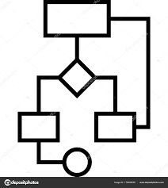
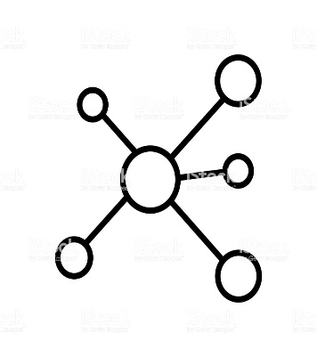
02 CONTENTS
Project flow
프로젝트 흐름
Input.txt
영화 스크립트
등장인물 카운팅
웨이트 부여
Output.txt
노드, 엣지값
네트워크 구성

Slide 5
03 CONTENTS
Implementation
기능설명 – Scene 나누기
-> 스크립트에서 Scene 을 나누는 기준인 장면 표제 를 이용.
(ex : INT, EXT, FINISH 를 기준으로 Scene 을 나눔)
전체 영화를 개별 Scene 으로 나누고 그 안에 등장인물을 카운트

Slide 6
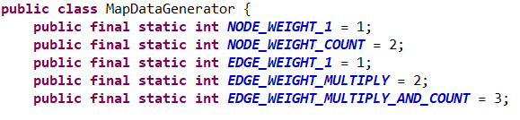
03 CONTENTS
Implementation
2. 기능설명 – Weight 부여 방식
Node weight 계산 방법
- NODE_WEIGHT_1: scene마다 가중치 +1
NODE_WEIGHT_COUNT: actor의 대사 수
Edge weight 계산 방법 - EDGE_WEIGHT_1: 같은 scene에 등장하는 actor간 가중치 +1
- EDGE_WEIGHT_MULTIPLY: 같은 scene에 등장하는 actor간 가중치의 곱이 관계 가중치
- EDGE_WEIGHT_MULTIPLY_AND_COUNT: EDGE_WEIGHT_MULTIPLY에서 scene마다의 대사수를 고려 (EDGE_WEIGHT_MULTIPLY *대사 수).
Notes:
- Node 방식
NODE_WEIGHT
많은 scene에 등장하는 actor는 더 큰 비중을 가지는 배우라 가정한다.
이 경우 하나의 scene에 등장하는 actor들 마다 1의 가중치를 부여하여 더 많은 scene에 등장한actor가 더 큰 가중치를 갖게 하였다.
NODE_WEIGHT_COUNT
앞의 Node 방식은 같은 scene내에서 1이라는 가중치를 주었지만, 실제 영화에서 등장 scene이 많더라도 그 안에서 더 많은 대사를 가지고 있는 actor가 더 높은 비중을 차지하는 것이 맞다.
이 경우 scene내에서 대사 횟수만큼 actor의 가중치를 부여한다. 결국 총 영화에서 대사 횟수가 해당 node의 가중치가 된다.
- Edge 방식
EDGE_WEIGHT_1
같은 scene에 함께 등장하는 인물 사이에 관계가 있다고 생각하였다. 같은 scene에 등장하는 actor들 간에 1의 가중치를 주어 edge값을 계산하였다.
많은 scene에 함께 나온 actor들은 더 가중치가 누적되어 큰 관계 값을 가지게 된다.
EDGE_WEIGHT_MULTIPLY
같은 scene에 함께 나온 actor라도 모두 같은 정도의 관계를 가지지는 않는다. 그 점을 보완하여 scene내 actor마다 가지고 있는 가중치의 값은 scene내에서 대사의 비중을 뜻하며
더 대화를 많이 나눈 actor들이 scene내에서도 높은 관계를 가진다고 가정하였다.
그렇기에 각 actor들의 가중치를 곱하여 edge값을 계산하였다.
예를 들어, 같은 scene에서 A가 5번, B가 4번, C가 1번 대사를 가지고 있다면 그 scene내에서 A와B의 관계가 가장 큰 관계 값을 가지게 된다.
EDGE_WEIGHT_MULTIPLY_AND_COUNT
위에서의 edge를 구하는 방식에는 하나의 문제점이 존재한다.
각각의 scene내에서는 관계 값이 적절할 수 있지만 대사가 100번 존재하는 scene과 대사가 10번 존재하는 scene에서의 actor간의 관계는
비율이 같더라도 대사횟수에 따라 다른 가중치를 가져야 하는 것이 마땅하다. 이 방식은 scene내에서의 값이 아닌 영화에서 scene마다의 globality를 고려한 edge추출 방식이다.
각 scene내에서 가중치를 곱한 후 scene에서의 대사의 횟수를 마지막에 곱하여 edge값을 계산해 준다.

Slide 7
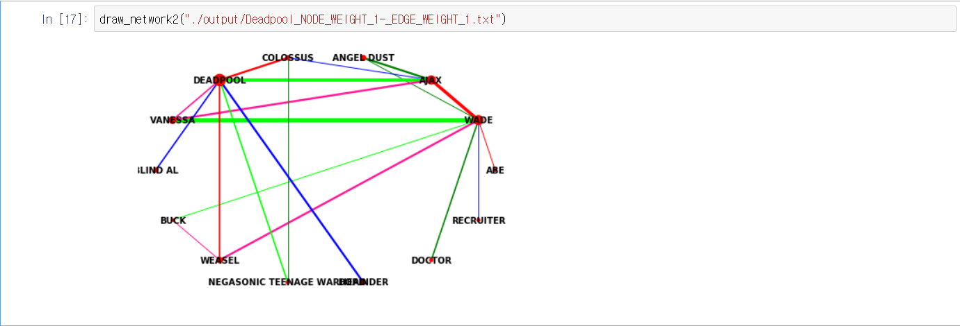
03 CONTENTS
Implementation
2. 기능설명 – Weight 부여 방식 (ex : Dead Pool)

Slide 8
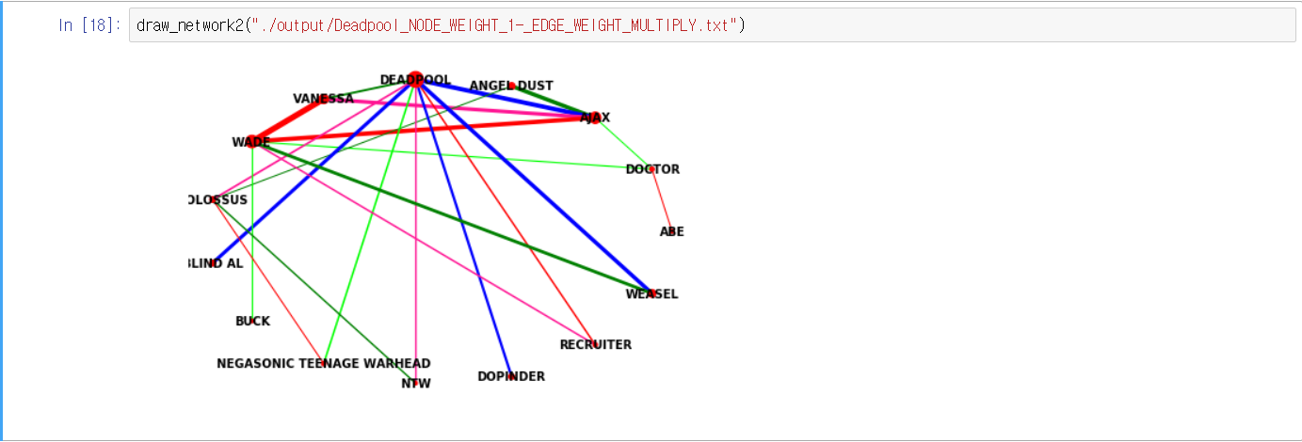
03 CONTENTS
Implementation
2. 기능설명 – Weight 부여 방식

Slide 9
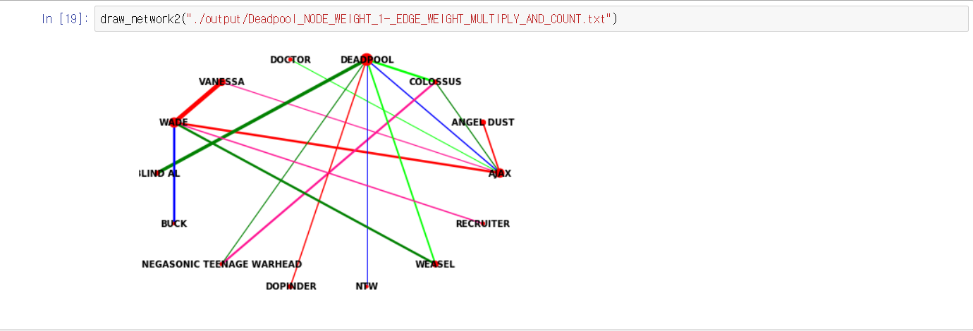
03 CONTENTS
Implementation
2. 기능설명 – Weight 부여 방식

Slide 10
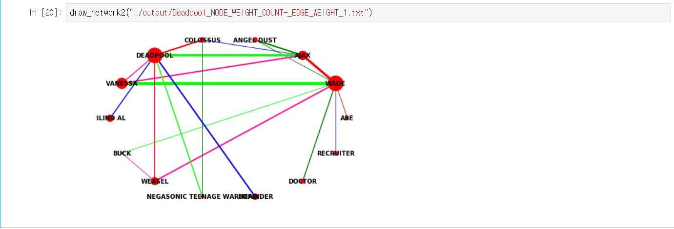
03 CONTENTS
Implementation
2. 기능설명 – Weight 부여 방식

Slide 11
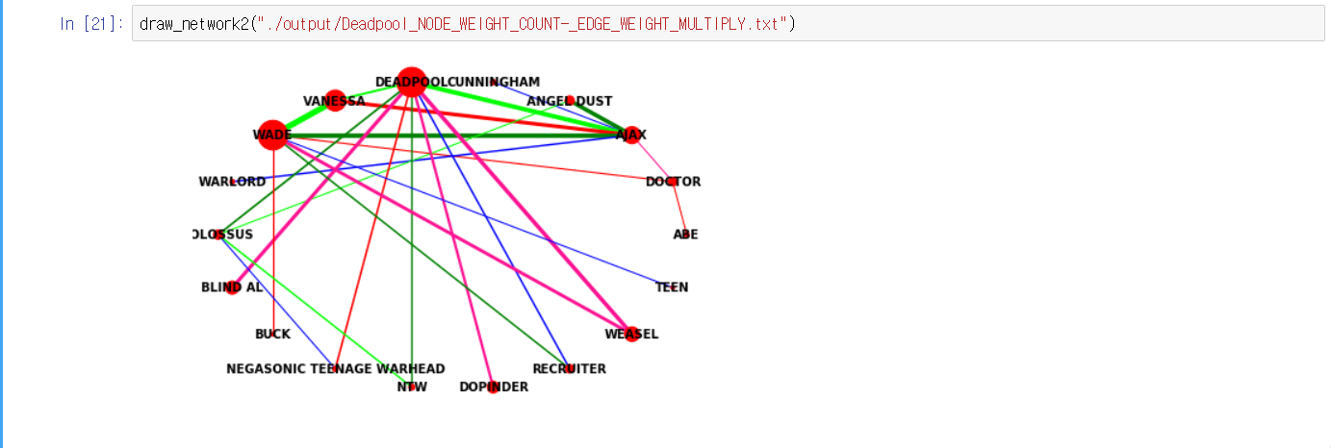
03 CONTENTS
Implementation
2. 기능설명 – Weight 부여 방식

Slide 12
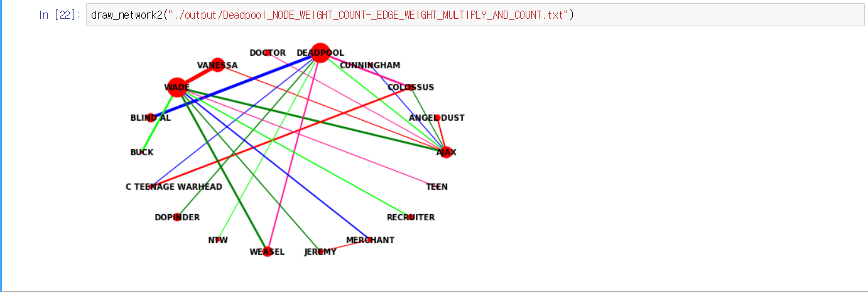
03 CONTENTS
Implementation
2. 기능설명 – Weight 부여 방식

Slide 13
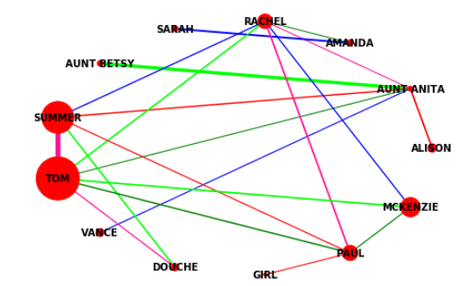
04 CONTENTS
Relationship analysis 1
[500일의 썸머]

Slide 14
04 CONTENTS
Relationship analysis 1

Slide 15
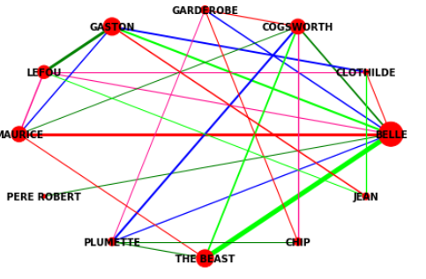
04 CONTENTS
Relationship analysis 2
[미녀와 야수]

Slide 16
04 CONTENTS
Relationship analysis 2

Slide 17
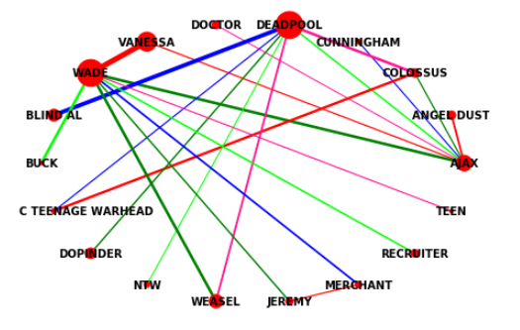
04 CONTENTS
Relationship analysis 3
[데드 풀]

Slide 18
04 CONTENTS
Relationship analysis 3

Slide 19
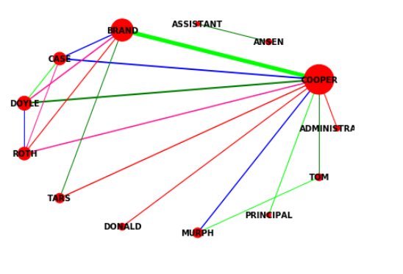
04 CONTENTS
Relationship analysis 4
[인터스텔라]

Slide 20
04 CONTENTS
Relationship analysis 4

Slide 21
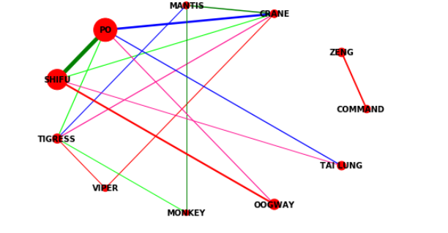
04 CONTENTS
Relationship analysis 5
[쿵푸 팬더]

Slide 22
04 CONTENTS
Relationship analysis 5

Slide 23
Movie map
Demo

Slide 24
Movie map
Q&A

